Slide 1



投稿類別：商業類
篇名：
？
是否讓
（以新竹市民為例）
作 者：高二 勤班。劉維洋
高二 勤班。蔡廉威
高二 勤班。魏晸哲
指導老師：蔣維軒老師
Notes:
資二勤 魏晸哲 蔡廉威 劉維洋
指導老師 蔣維軒

Slide 2
前言–研究動機
走出新竹火車站，看見許多人快速走向YouBike場站搶著騎YouBike，當時民眾的反應讓組員印象深刻。
新竹市的YouBike微笑單車僅有18站，卻在營運後的短短3個月總騎乘次數就破了高達一億人次的成績。

Slide 3
前言–研究目的
（一）了解新竹市民使用YouBike的頻率
（二）分析各項因素對YouBike滿意程度的影響
（三）了解新竹市民使用YouBike的使用目的
（四）YouBike行銷策略
Notes:
在論文的正文中皆有對這四項研究目的做詳細的圖表分析及推論
在此我們將針對 (二)分析各項因素對YouBike滿意程度的影響 以及 (四)了解新竹市民使用YouBike的目的 來做進一步的介紹

Slide 4
前言–研究方法
問卷調查法
於尖峰時段，在設有場站處，隨機發放300張問卷。
文獻研究法
查詢網路提供資料、書報文獻。
Notes:
本次發放問卷300張(5張無效問卷)，回收率為98%，其中(男生：女生： )

Slide 5
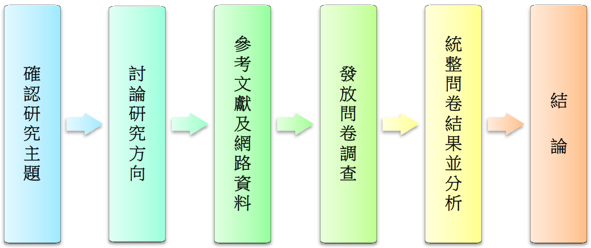
前言–研究流程

Slide 6
正文 (一)滿意程度影響的因素分析
性別
年齡
居住區
安全感
費率
認為新竹市是否適合騎乘YouBike
Notes:
根據研究目的 (二)分析各項因素對YouBike滿意程度 來進行研究
這6項滿意程度的影響因素皆有在小論文中進行分析並做出推論

Slide 7
正文 (二)4P分析
產品策略
與「捷安特」公司合作，使騎乘時安心舒適。
價格策略
使用階段定價法，依使用時間給予不同費率。
促銷策略
廣泛設置租借地點，使民眾能夠便利租借。
通路策略
擁有專屬APP並且時常推出You Bike活動。
Notes:
根據研究目的 (四)YouBike行銷策略 來進行研究

Slide 8
正文 (三)SWOT分析
S （優勢）
與知名廠商「捷安特」合作。
W （劣勢）
擴增租賃地點的空地取得不易。
O （機會）
民眾健康、節能減碳意識抬頭。
T （威脅）
意外事件頻傳，使得眾使用意願降低。
Notes:
根據研究目的 (四)YouBike行銷策略 來進行研究
在這四項當中我們各在裡面取較為主要的來進行介紹

Slide 9
結論 (一)使用頻率、時間及使用目的
頻率
85%的民眾在一個星期使用次數在3次以內。
時間
90%的民眾每次使用時間不超過40分鐘，而其中20分鐘以內的使用者就佔了50%。
使用目的
休閒是對You Bike的最大使用目的，占了超過70%的使用目的。
Notes:
結論研究目的 (一)了解新竹市民使用YouBike的頻率 及 (三)了解新竹市民使用YouBike的使用目的 我們結論出以上

Slide 10
結論 (二)總結滿意程度的影響因素
1.安全感
2.新竹市是否適合騎乘
分析：兩項因素皆與「安全」兩字脫離不了關係，可見安全對市民來說是很重要的。
Notes:
在正文 (一)滿意程度影響的因素分析 分析的6項當中 我們結論出「安全感」與「新竹市是否適合騎乘」會對滿意程度造成影響

Slide 11
研究反省
礙於時間的限制，本組並沒有到各個YouBike停駐站發放問卷。
因政府不斷增設新YouBike停駐站，導致本組無法更新到最新的資料。

Slide 12
研究建議
讓YouBike有完善的指標
規劃YouBike專用車道。
設站地點可以採納民眾的意見。
多宣導YouBike的使用方法與單車的交通規則。

Slide 13


謝謝聆聽

